Slide 1
Interpretace um. díla ve Vv

Slide 2
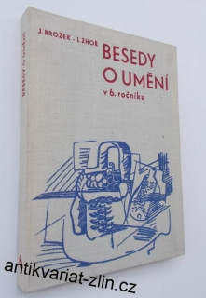
Interpretace uměleckých děl ve výtvarné výchově - historie
Jaromír Uždil, Jaroslav Brožek, Igor Zhoř
Besedy o umění, 1964
-rozpracování 1964 – metodické příručky pro jednotlivé ročníky
-řízené rozhovory nad jedním nebo několika díly
-možno více postupů: soustředit se na formální, historický kontext, komparace

Slide 3
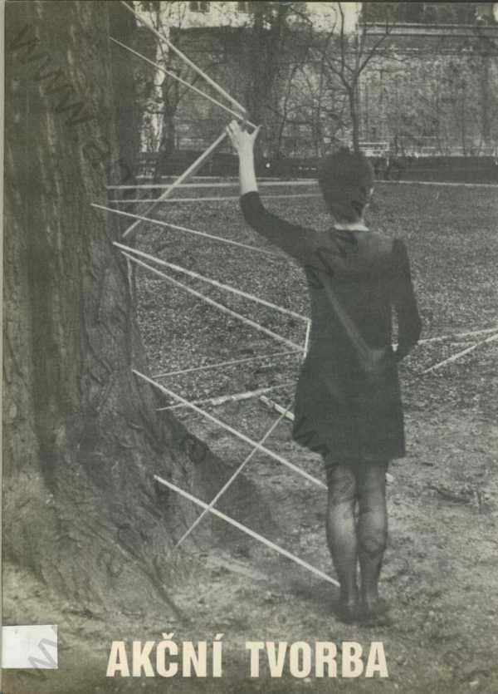
Igor Zhoř
Škola výtvarného myšlení, 1989
Akční tvorba, 1991 (vysokoškolská skripta)
-praktické výtvarné etudy
-účastníci se dovídají o aktuálních uměleckých tendencích uskutečněním varianty na postup použivaný konkrétním umělcem

Slide 4
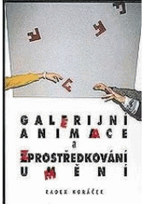
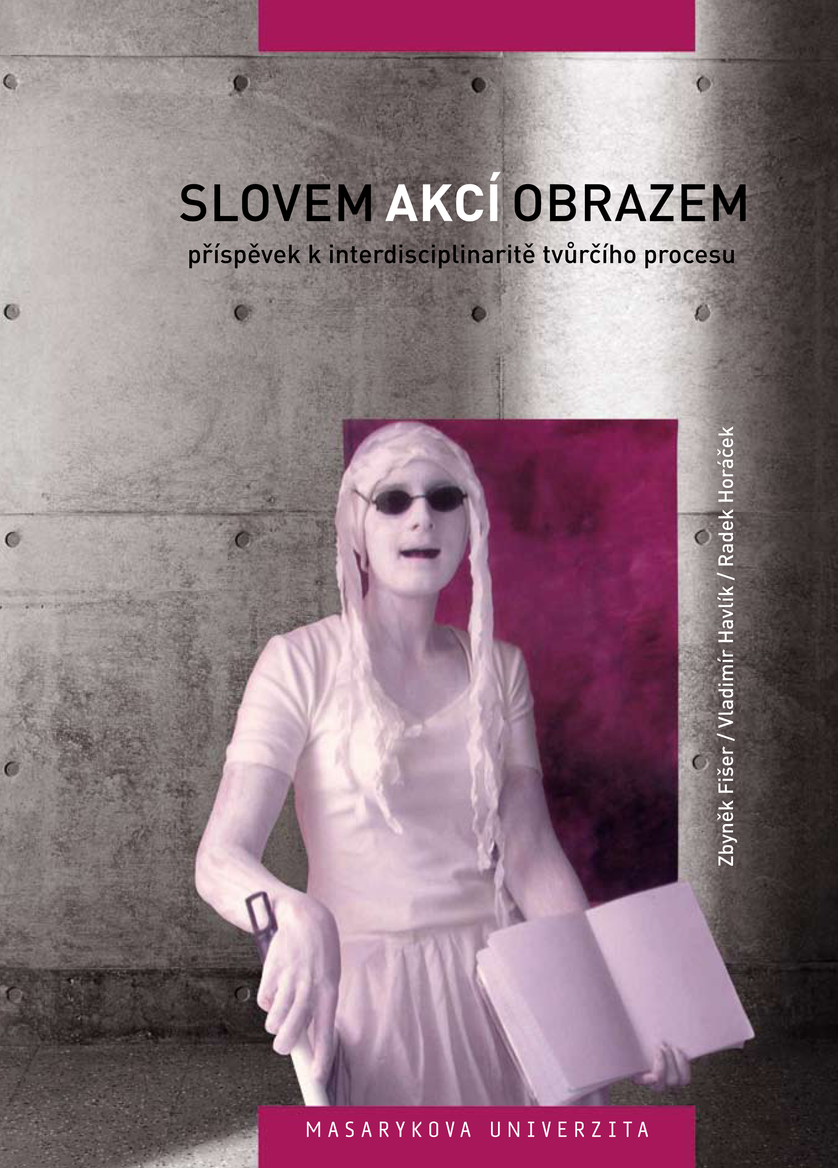
Radek Horáček
Galerijní animace a zprostředkování umění, 1998
Slovem, akcí, obrazem, 2012 (+Zbyněk Fišer, Vladimír Havlík)

Slide 5
Jan Slavík
Reflektivní dialog
-východiskem může být reflexe uměleckého díla
-sociokognitivní konflikt
-střetávání různých prekonceptů: pohled na své vlastní zpětně, porovnávání s dalšími

Slide 6
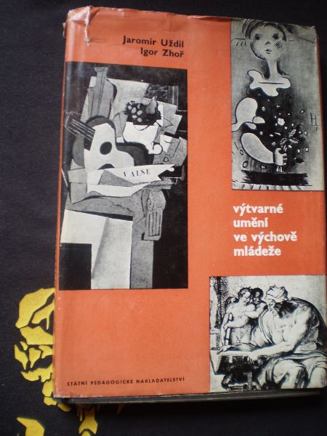
Výběr interpretační strategie – cíle, prostředky
Uždil, Zhoř:
a) Emocionální metoda
odmítá úvahy, rozbory, vytváří citovou atmosféru a prostředí pro přijetí díla
b) Racionální
zkoumání vrstev díla

Slide 7
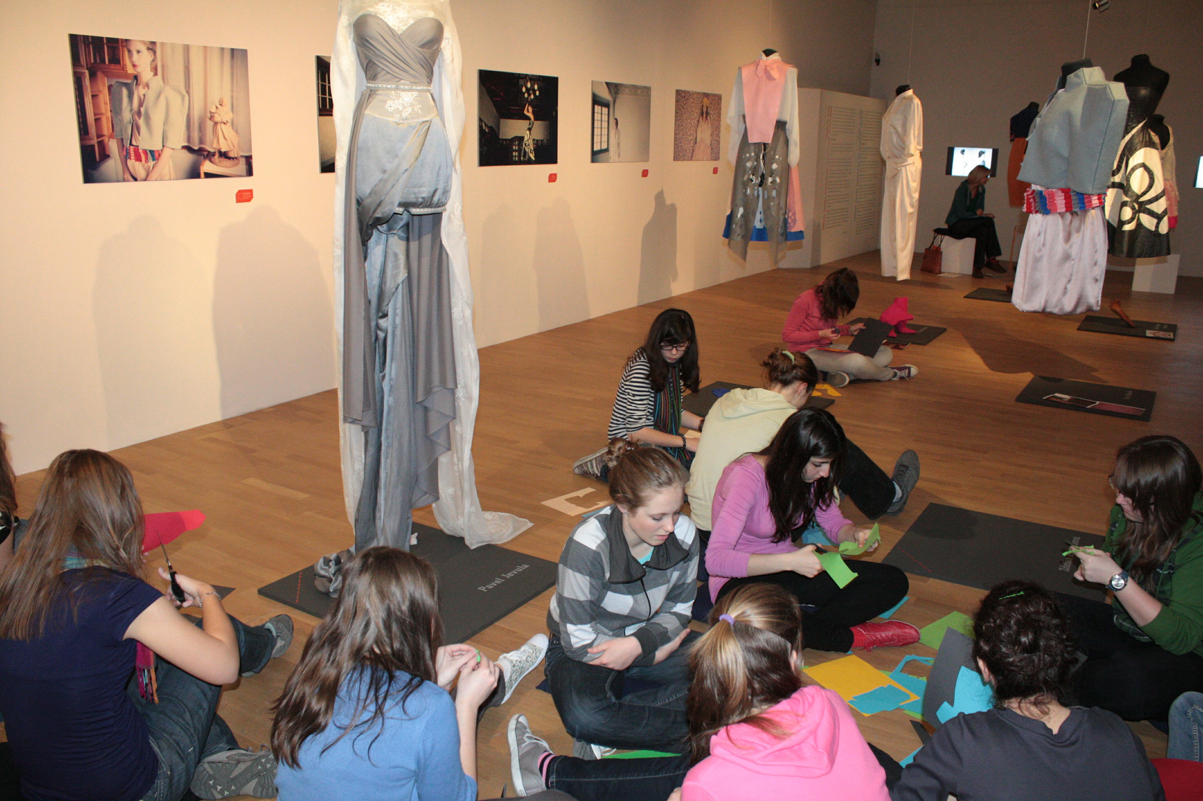
Horáček:
1) teoretická (jazyková)
2) praktická (výtvarná tvorba)
3) smíšená (animace) - vyvážený poměr mezi slovní a expresivní interpretací

Slide 8
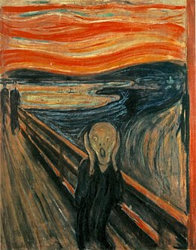
-seznámení s historickým rámcem díla– poznání kulturního kontextu, dějinného významu, sociálních funkcí umění...
-osobní interpretace– poznání osobního významu, vztahu k osobnímu prožívání a zkušenosti, dekonstrukce konceptů, přijetí plurality názorů a „druhého“...

Slide 9
-předložit fakta, nechat žáky fakta objevovat, „zamlčet je“
-umělecká díla, vizuální kultura
-frontální, diskuze, text, výtvarné aktivity, návštěvy galerií...
-odvislé od věku, prostředí, zkušenosti...
-výběr strategie dle cíle
-učitel by měl být připraven vybírat

Slide 10
Uždil, Zhoř:
Co vidíme? (námět)
Jak to bylo uděláno?
Proč? (smysl, obsah)

Slide 11
„uměleckohistorický“ model
-systematicky vedeme k porozumění historické a kulturní dimenzi díla
-lektor vede ke „správnému“ pochopení díla, ke konsenzuálnímu pochopení
1) motivace - popis díla, prostředky...
2) faktografické informace – určete umělce, název díla, pokuste se ho datovat, určit místo vzniku...
3) kulturní kontext díla – proč si autor vybral tento námět? Co o něm víte?...
4) analýza vztahu díla k jiným dílům – K jakému stylu patří?...
5) Interpretace a chápání smyslu a významu díla umělcem a ostatními v době a místě jeho vzniku – Jaké bylo umělcovo poselství? Jak dílo zprostředkovávalo kulturní hodnoty a poselství?
6) Zhodnocení díla umělcem a představiteli kultury dané doby - Jak bylo dílo hodnoceno tvůrcem?
- od analýzy, přes kontext k vztahům k jiným dílům
- není příliš zohledňován význam díla pro interpretujícího

Slide 12
E. B. Feldman – kritický model
- ústní a písemná komunikace o vizuální kvalitě děl
- student vytváří interpretační hypotézy, které si ověřuje v konfrontaci s ostatními a s informačními zdroji
- nesměřuje k jedinému správnému výkladu
- vychází ze studentova předporozumění
-učitel klade otázky dle díla:
Popiš: Jméno umělce a název díla. Díváme se na dílo a všímáme si viditelných částí... Co zde vidíme?...
2) Analyzuj: Odhalování vztahů mezi částmi (formální)
3) Interpretuj: Odhalování obsahu – Co nám chtěl autor říci? Interpretace symbolů, emocí, idejí, které jsou viditelné.
4) Posuď: Kvalitativní hodnocení i v souvislosti s dalšími díly – Co na díle oceňuješ? Posuď je v souvislosti s jinými díly dané doby. Přiřaď k typu umění, estetické teorii. Zhodnoť.
Notes:
Fáze1: popis: Student zaznamená relevantní informace, jako je jméno umělce a název díla. Pak popíše umělecké dílo na základě toho, co je na něm viditelné (tj. jeho námět, děj a výtvarné prvky, jako jsou barvy, tvary a formy).
Fáze 2: analýza: Student analyzuje, jaké principy designu nebo kompozičních řešení jsou evidentní. Přitom se často soustředí na to, jakým způsobem se umělecké principy, jako jsou vyváženost, akcentování, harmonie, komplexita, pohyb či proporce v díle projevují.
Fáze 3: interpretace: Student interpretuje emoce, nálady, symboly a ideje, které jsou v díle viditelné.
Fáze 4: hodnocení: Student určí o jaký typ umění se jedná a základě srovnání s teoriemi umění. Po, co je dílo zařazeno, student určí, nakolik jde o dílo úspěšné ve srovnání s kritérii danými estetickou teorií, přičemž doslovně posuzuje kvalitu uměleckého díla.

Slide 13
Analytický kritický přístup k interpretaci
-kritický model doplněný o uměleckohistorické:
1) Reakce
-spontánní, pozitivní a negativní, bezprostřední
-Jaká byla vaše první reakce na dílo? Jaké pocity vyvolává? Co vám to připomíná? Na jaké myšlenky vás to přivádí?
2) Popis
a) formální a technické vlastnosti - od výraznějšího k detailům (otázky: barvy, světlo, prvky, rukopis...)
b) formální vztahy – kompozice (barevná, tvarová, rytmus...)
c) formální charakteristika – celkové působení (Jakou náladu dílo vyjadřuje?...)
d) kontextová analýza - Kdo dílo vytvořil? Co autor dílem zamýšlel? Jaký je název díla?... (odpovědi dává učitel nebo výzkum)

Slide 14
3) Interpretace
Co je podle vás smyslem díla? Co vám dílo připomíná, nad čím vás nutí přemýšlet? Kdybyste byli autorem, jaký název byste dílu dali?
4) Hodnocení
a) osobní zkušenost – Jaká byla vaše zkušenost z průběhu analyzování díla? Změnili se vaše pocity v průběhu tohoto procesu? Chtěli byste toto dílo vlastnit? Cítíte potřebu porovnat výsledky vašeho osobního hodnocení s výsledky kontextové analýzy?
b) estetické soudy – Je dílo provedeno dobře? Je v díle jednoznačně vyjádřen jistý pohled? Je dílo všeobecně krásné, uspokojující, kompletní?
c) kontextové zhodnocení – Zabývá se dílo nějakým důležitým lidským problémem? Činí tak adekvátně?
d) Obecné zhodnocení - Je dílo srozumitelné? Bylo vytvoření díla přínosem? Jak na vás dílo zapůsobilo? Motivuje vás to k vlastní tvorbě?

Slide 15
Feministický konverzační přístup
- feministický – osobní, spíše obsah než forma, nehledáme obecné pravdy ale osobní
E. Garberová (1996)
1) analyzujte díla v jejich kulturním a společenském kontextu
2) zahrňte do svého studia ženské představitelky
3) posuzujte umělecká díla žen v souladu s jejich životem
4) spíše technika rozhovoru, vyprávění
5)sledujte společenské důsledky fyzických vlastností díla
6)trénujte citlivost vůči jazykovému vyjádření
7)nebraňte se osobním asociacím
8) studujte různé možnosti interpretace
9)zaměřte se na to, za jakých okolností nastává změna v umění a ve společnosti

Slide 16
Jane Gooding-Brownová – kritická interpretace
-centrální má být problematika zkušenosti studentů
-studenti mají nalézt vlastní hlas, pochopit vlastní zdroje, co je činí odlišnými od ostatních
-model:
1) seznámení s autoritativními interpretacemi (knihy, učitel)
2) dekonstrukce – jak se do interpretací dostávají významy spojené s interprety (věk, gender...)
-uvědomění vlastní subjektivity, odklon od autoritativní interpretace
3) reinterpretace
-pochopení interpretace jako diskurzivní praktiky- přijetí plurality a rovnosti interpretací a jiných

Slide 17
Interpretace současného a moderního umění
mnoho učitelů se vyhýbá
selhává sdělování hotových pravd
více zkoumání, experimentování, moderování, osobní strategie, obsahy námi určené, otevřený výsledek
Museumdienst Köln:
1) První dojem
2) Téma
3) Barva
4) Tvar a struktura
5) Materiál
6) Předmět a symbol
7) Prostor
8) Čas
9) Popisek název
10) Technika

Slide 19
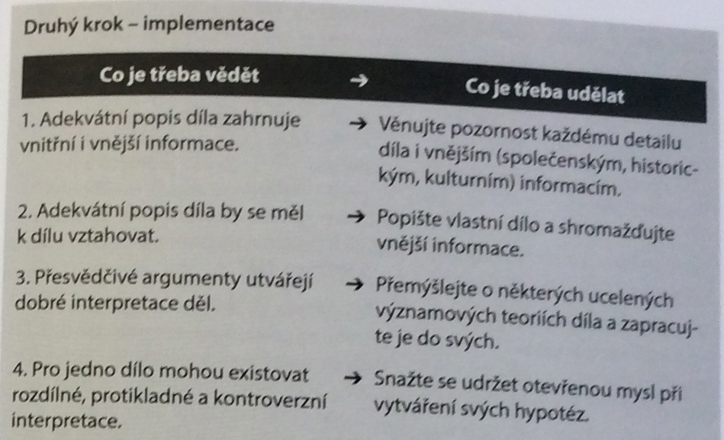

Slide 20
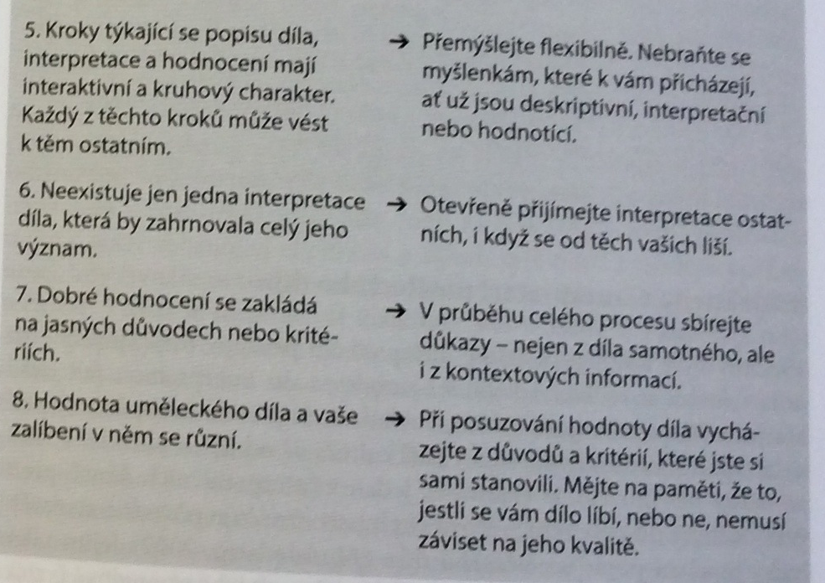

Slide 21
